Slide 1
WebJava初級 振り返り資料
201945 德永 勇

Slide 2
1.仕様説明
商品カートのアプリ。
表示されている商品を個数を選んでカートに追加することで選んだ商品の個数、合計金額を表示することができる。
また、選んだ商品の削除(カートから削除)と商品自体を削除し、選択肢から除外することができるアプリ。

Slide 3
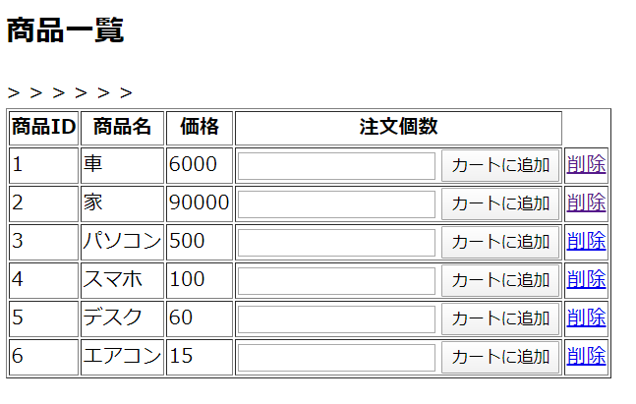
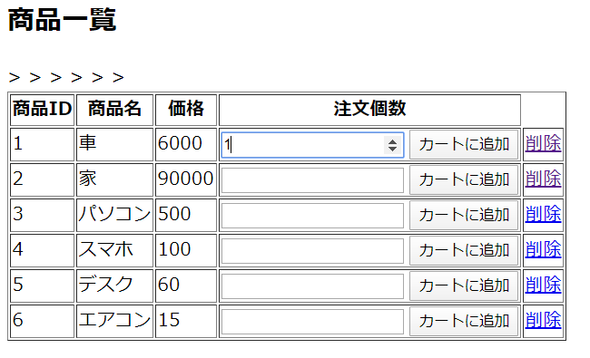
1.仕様説明
右上図が「商品一覧画面」の初期画面である。
注文個数欄に数値を入れると右下図のようにカートに追加する個数を決めることができ、カートに追加」ボタンを押すと「カート情報」画面に遷移する。
「削除」ボタンを押すと商品を消すことができる。
※例：ID: 1を削除するとID2~6の商品が表示される。
また、データベースを参照し、情報を得ているため、一度画面を閉じても削除した状態で表示することができる。

Slide 4
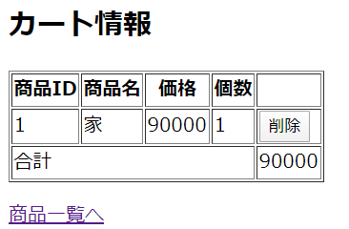
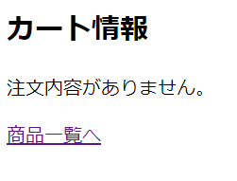
1.仕様説明
右図が「カート情報」画面である。
「商品一覧」画面で決めた個数分カート情報に足される。
※もともとカートに入っていた場合はその情報と足されて表示することができる。
選んだすべての種類の合計金額を表示できる。
「削除」ボタンを押下するとカートに入っているものをID別で削除することができる。
カート内に何もなくなった場合は右下図のように「注文内容がありません」と表示される
「商品一覧へ」を押下すると「商品一覧」画面へ遷移する。

Slide 5
2.シーケンス図
「カートに追加」ボタン押下時にパラメータが正常の場合
「削除」ボタン押下時
「カートに追加」ボタン押下時にパラメータがエラーの場合
商品一覧画面
カート情報画面
「削除」ボタン押下時
「商品一覧へ」押下時

Slide 6
3.講習の成果
虎の穴に取り組んで得たもの
JavaとHTMLの結びつきに関して理解することができた。
セッション管理を学び、データが保存されている仕組みを学ぶことができた。
データベースの説明を受け、データの取得、登録、削除、更新の方法や実際にデータ ベースが書き換わっているところを直に感じ、知ることができた。
本講習を受けていたこともあり、他プロジェクトのヘルプ業務にも携われることができた。
ORACLE Java BRONZEに合格することができた。

Slide 7
3.講習の成果
苦労、工夫した点
eclipseの操作に慣れるまで時間がかかった。
各メソッドの引数をどうすればうまく動くかを理解することに非常に苦労し、解決まで導くのにかなりの時間を要した。
エラーになり、画面が表示されない際に実際にどこが悪いのかエラー文だけでは判断できず、修正すればするほどソースがぐちゃぐちゃになってしまい、改修しきれなくなってしまうことがあり苦労した。
HTMLとJavaがどのように結びついて値を受け渡しているのか理解するのに時間がかかり、対応方法がわからないことが多くあったが、展開していただいたパワポやネットの情報で学び、成果物を作成することができた。虎の穴に取り組んで得たもの

Slide 8
3.講習の成果
取り組み内容、今後に生かすこと
作業時間が足りず、うまく時間を調整しもっと作業できる時間を作るべきだと感じた。
対応方法が思いつかず、ネットで調べる時間をかなり要したので、今回の講習で知りえたことはもちろんのこと、それ以外のことも自発的に勉強し、次にプロジェクトであったり、虎の穴であったりで今回学んだことを生かせるよう自分自身の技術としてもっておきたい。
BRONZEに合格することができたので次はSILVERに受験してもっと技術力を磨きたいと感じた。

